Slide 1
落實推動校內兒少保護、家庭暴力 性侵害與性騷擾防治之輔導機制
增進本校教育人員對兒少保與性平事件
辨識、通報、處遇及輔導知能研習
113年1月23日（二）
臺北巿西湖實中
謝勝隆 校長

Slide 2
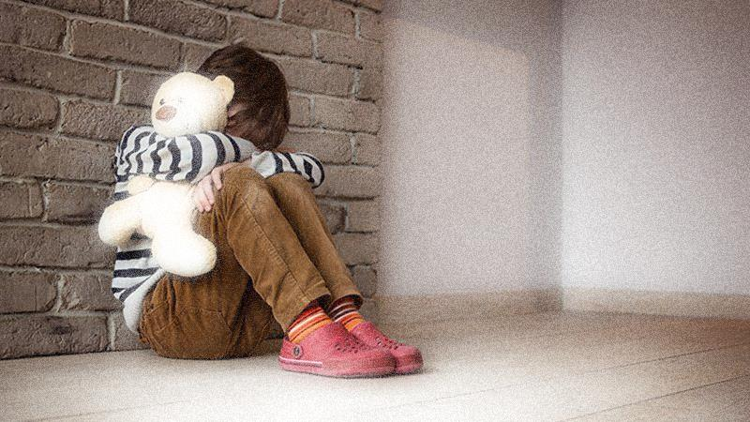
家暴
什麼是目睹家暴兒少
指18歲以下之兒童及少年，目睹雙親 (包含婚姻關係、同居關係等)一方，
對另一方施予暴力或虐待。包括了…..
直接看見：當場看見雙親之一方受到身體暴力、言語暴力、性暴力等傷害。
間接聽到：雖沒有親眼目睹，但可能是在房間或黑暗中聽到雙親爭吵、打鬥的聲音。
事後觀察：雖沒有看見或聽見家暴事件，但事後觀察到父(母)親身上的傷痕、沮喪、傷心的心情，或是看到家中被毀損的物品而觀察到暴力狀況的發生。

Slide 3
如何辨識孩子
正存在著家暴風險?
瘀/挫傷：不明原因瘀傷、新舊傷，
棍打繩 鞭或勒痕
燒燙傷：香菸、熨斗等明顯形狀燙傷
咬傷：齒痕間距超過3 公分
顏面傷害：貓熊眼、耳朵瘀傷、頭髮
參差不齊或禿頭
頭部傷害、腹部傷害 、骨折
性侵：身體出現異狀、舉止異常
家暴受虐兒SOS摩斯密碼
身體
疑似精神虐待
偏差習慣：如尿床、退縮、攻擊或欺負
同學、易自責、自我概念低
疑似疏忽：身體、行為舉止出現異常
心理
家暴
上課不專心、成績嚴重退步
出現攻擊和挑釁他人的行為
自我傷害
逃家逃學、害怕父母親，親子關係不佳
行為
婚姻關係：父母婚姻衝突、離婚、同居
身心健康：家人酗酒 、吸毒、罹患精神
疾病(如：憂鬱症)
經濟情況：父母親失業、工作不穩定或
有負債(躲債)情況
居住情況：剛搬家、租屋
家庭
Notes:
老師可以更雞婆或細膩一點，用這四個密碼來觀察，我們的學生是不是正在受暴。

Slide 4


兒少保護與家庭暴力及性侵害 責任通報處理流程
當學生告知 (直接告知、間接得知)，教師知道時，必須責任通報
(法律規定)，只要發現疑似情況時，即應通報。
通報人的身分資料是被保密的，違者會受處罰
醫院
驗傷、醫療照顧
知悉事件
24小時內
依法進行
責任通報
(113專線)
個
案
的
心
理
支
持
陪
伴
家庭暴力暨
性侵害防治中心
醫療服務、保護
扶助、暴力防治
警察局
協助驗傷與採證
詢問與調查
教師或學校
知悉兒童及
少年保護、
家庭暴力及
性侵害事件
校園安全
事件通報
由校長啟動危機處理機制
ㄧ、通知家長/監護人
(家內亂倫及家暴事件除外)
二、危機介入
(情緒支持與心理諮商)
三、指定專人對外發言
如為校園性侵
/性騷擾事件,
啟動調查處理
機制
Notes:
通報處理流程：重點是24小時知悉通報。讓所有幫助孩子的資源，可以連結在一起。

Slide 5
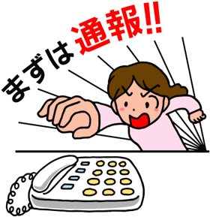
教育人員如果知情不報 會受到何種罰則?
家暴
1.兒少法61條︰
違反34條第1項「無正當理由者」，依法應處新台幣
6,000-3萬元罰鍰。
2.家暴法62條1項︰
違反50條1項規定者，依法應處6,000元-3萬元罰鍰。
3.兒童及少年性交易防制條例36條︰
違反第9條第1項之規定者，依法應罰
6,000 –3萬元罰鍰。
Notes:
教育人員如果知悉未通報，有相關罰則。

Slide 6

老師如何跟學生談?
■談話的開始
1. 如果學生曾向您揭露家暴的發生：
您可以就學生談到的內容作為開場白
→ 老師知道爸爸打媽媽的事讓你覺得很煩惱，老師很關心你，
你願意和老師多談談嗎？
2. 如果學生未曾向您揭露過，您可以主動反應您所觀察到的…
→ 老師發現你最近上課都沒有精神，你願意告訴老師是怎麼一回事嗎？
■學生開始談論家庭暴力時
1. 老師的態度要冷靜沉著
2. 老師表達關心時，盡量不要讓學生覺得被指責的壓力，不宜
有以下的表達：
→ 你怎麼不早說？」
→ 是不是你不聽話，爸爸才生氣打人…
家暴
■談話結束時
→謝謝你願意告訴老師，你能夠說出來真的很勇敢，
→老師會再想一想可以怎麼幫忙你…

Slide 7
老師如何跟家長談?
■幫助家長就是幫助孩子
受暴家長擔心家暴事件曝光後會招致施暴者更嚴厲的報復，因此在
面對老師表達關懷時，可能會表現出防衛或抗拒的態度，此時最好的
方法，就是持續提供家長關心與支持，幫助了家長，孩子就有機會得到幫助。
家暴
■與家長接觸的原則
(1) 找一個安全的時間與地點討論家中的狀況
不要在施暴家長可能在家的時間以電話聯絡受暴家長，也不要留言給受暴家長。
當受暴家長來接孩子放學時，是與他約定討論時間的較佳時機。
(2) 以關切他的孩子在學校適應情況的觀點，與家長分享你的觀察與考量。
(3) 即使不至於需要通報家庭暴力及性侵害防治中心，但對家長來說，知道自
己的子女讓別人知道家中的暴力情況還是很不好受。家長可能因為擔心揭
露後危險增加，而對你有生氣或否認的反應。
這時你仍然能表現支持的態度是很重要的。
(4) 其實大多數的受暴家長，都希望且曾經嘗試保護他們的孩子。

Slide 8

校園性平事件老師應該知道
與性或性別有關的言語、非言語或肢體行為，
對被害人而言是不受歡迎、非自願性且不愉快的感受。
性平
性騷擾
分為強制性交與猥褻兩大類。
強制性交：以暴力、脅迫、恐嚇等違反當事人意願之方式性交。
猥褻：指行為人為了滿足性慾而對被害人從事的親吻、撫摸等令被害人不舒服的肢體接觸。
性侵害
指透過語言、肢體或其他暴力，對於他人之性別特徵、性別特質、性傾向或性別認同進行貶抑、攻擊或威脅之行為且非屬性騷擾者。
性霸凌

Slide 9
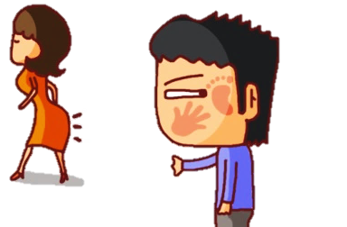
校園性平事件通報注意事項
知悉發生疑似校園性侵害、性騷擾或性霸凌事件時，應立即向學校權責人員( 學務處 ) 通報，至遲不得超過 24小時
★★★
不論求助者第一時間是否決定提出申訴，學校教育人員通報僅概略瞭解事件狀況即可，不需要求證事實與否，也切勿先行自行深入了解，學校的性平委員會
另有調查機制，以避免致使案情複雜化。
性平

Slide 10
教育人員如果知情不報 會受到何種罰則?
1.性別平等教育法第21條：
通報的責任主體包括學校校長、教師、職員或工友。
2.性別平等教育法第36條：
若學校校長、教師、職員或工友未依規定進行通報…或偽造、
變造、湮滅或隱匿他人所犯校園性騷擾或性霸凌事件之證據，
處以新臺幣3萬-15萬元之罰鍰。
3.性別平等教育法第36-1條：
違反第21條所訂之通報規定，致使再度發生校園性平事件…或
偽造、變造、湮滅或隱匿他人所犯校園性騷擾或性霸凌事件之
證據，應依法予以解聘或免職。
性平

Slide 11



